Slide 1

ARREGLO Y MANTENIMIENTO DE VIAS
Localidades Antonio Nariño, Candelaria, Los Mártires, Santafé, San Cristóbal y Rafael Uribe Uribe

Slide 2



Nuestros logros en Bogotá
Titulo
Plan de Desarrollo Distrital 2020 - 2024
1.143,68
km-carril
1.360,94
Avance de la meta al 2022
km-carril
Meta malla vial local
e intermedia
$ 300.397
Millones de inversión en malla vial

Slide 3
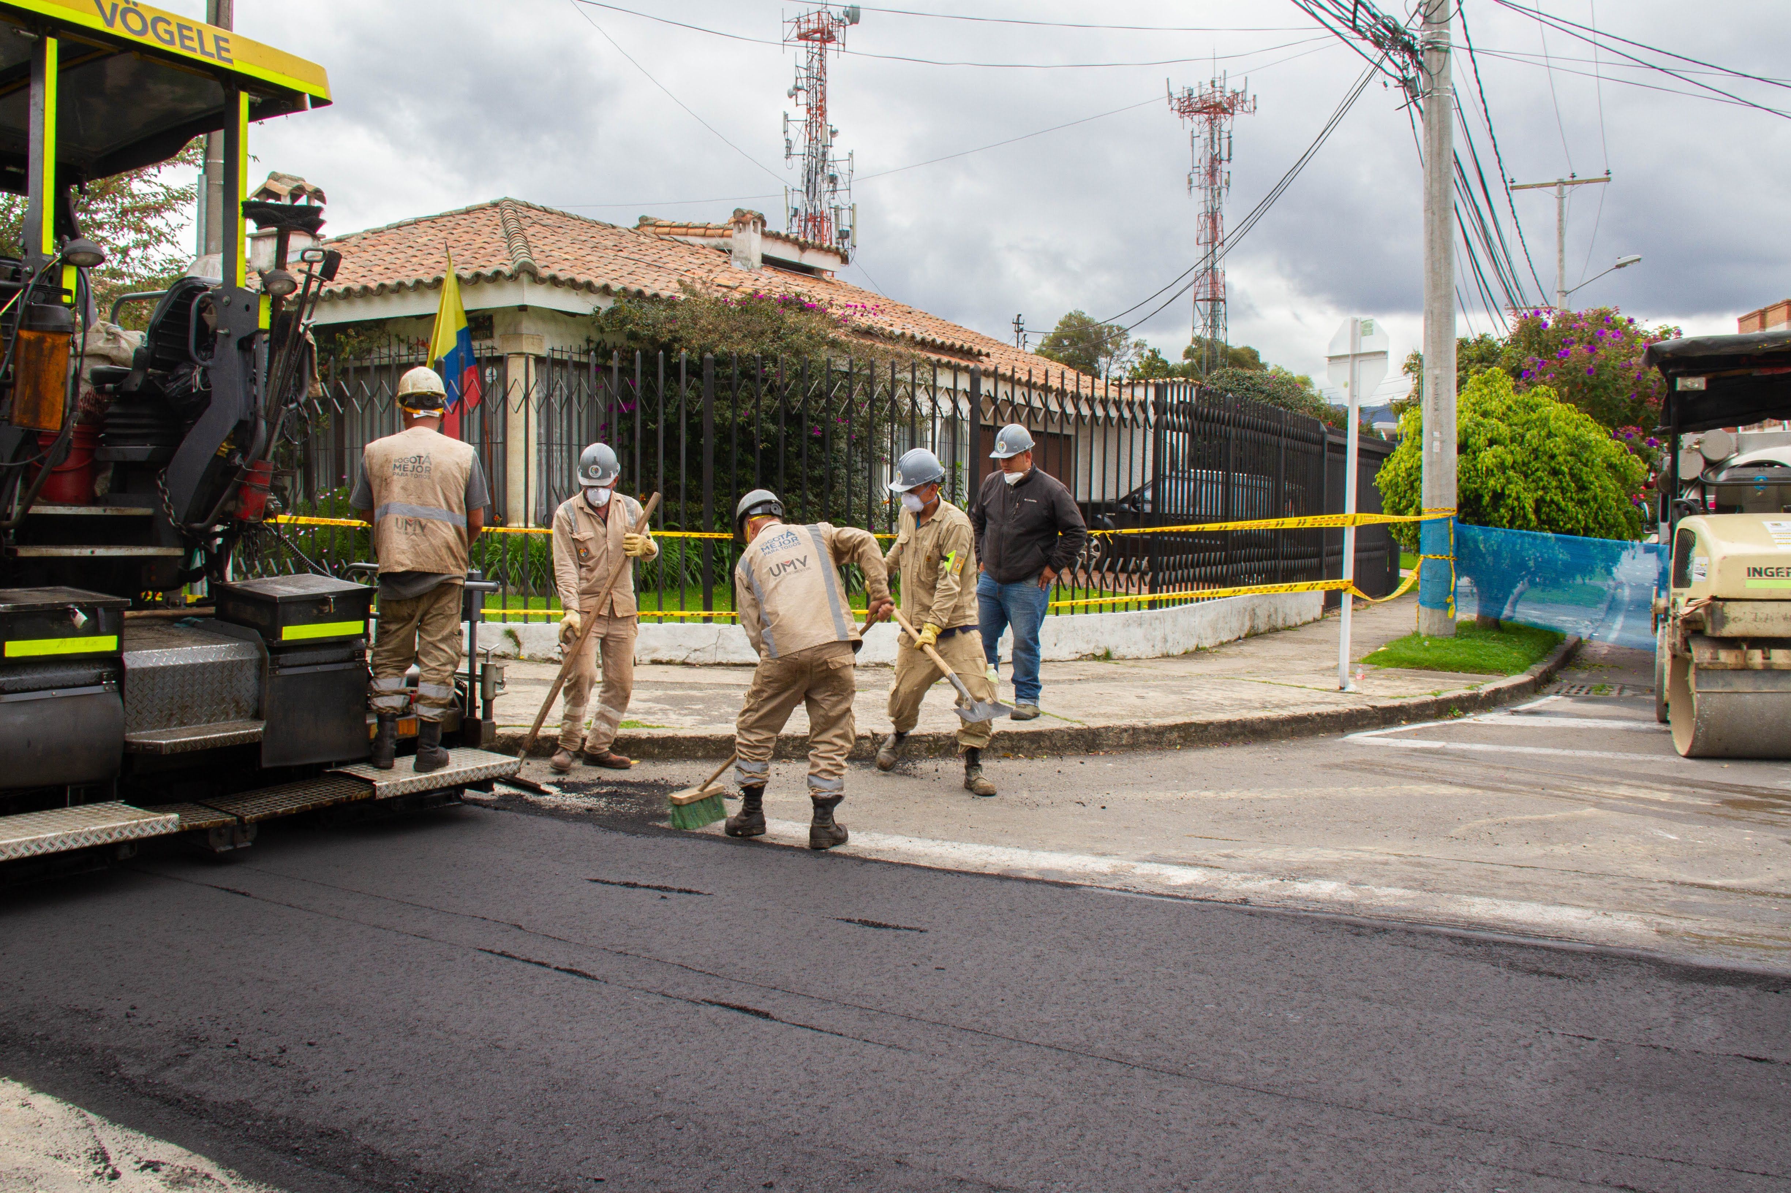

Nuestros logros en Bogotá
Titulo
Inversión por localidades durante el 2022
Usme $ 999,190,408
Tunjuelito $ 3,012,239,333
Bosa $ 166,691,969
Kennedy $ 10,431,812,729
Fontibón $ 6,221,991,398
Puente Aranda $ 5,057,919,335
Ciudad Bolívar $ 4,342,753,494
Notes:
NOTA: la imagen se envia al fondo (1 clik izq sobre la imagen. 2 luego clik derecho sobre la imagen selecionada. 3 en la ventana desplegable enviar al fondo) y se ajusta a la forma del espacio de la imagen

Slide 4
Nuestros logros locales
Titulo
Rehabilitación y mantenimiento en malla vial intermedia y local
N° | LOCALIDAD | Km de impacto | Huecos tapados
5 | Usme | 13,95 | 149
6 | Tunjuelito | 8,17 | 3.528
7 | Bosa | 19,32 | 4.296
8 | Kennedy | 37,68 | 15.333
9 | Fontibón | 17,44 | 3.233
16 | Puente Aranda | 26,69 | 16.056
19 | Ciudad Bolívar | 16,26 | 2.044
20 | Sumapaz | 0 | 0

Slide 5
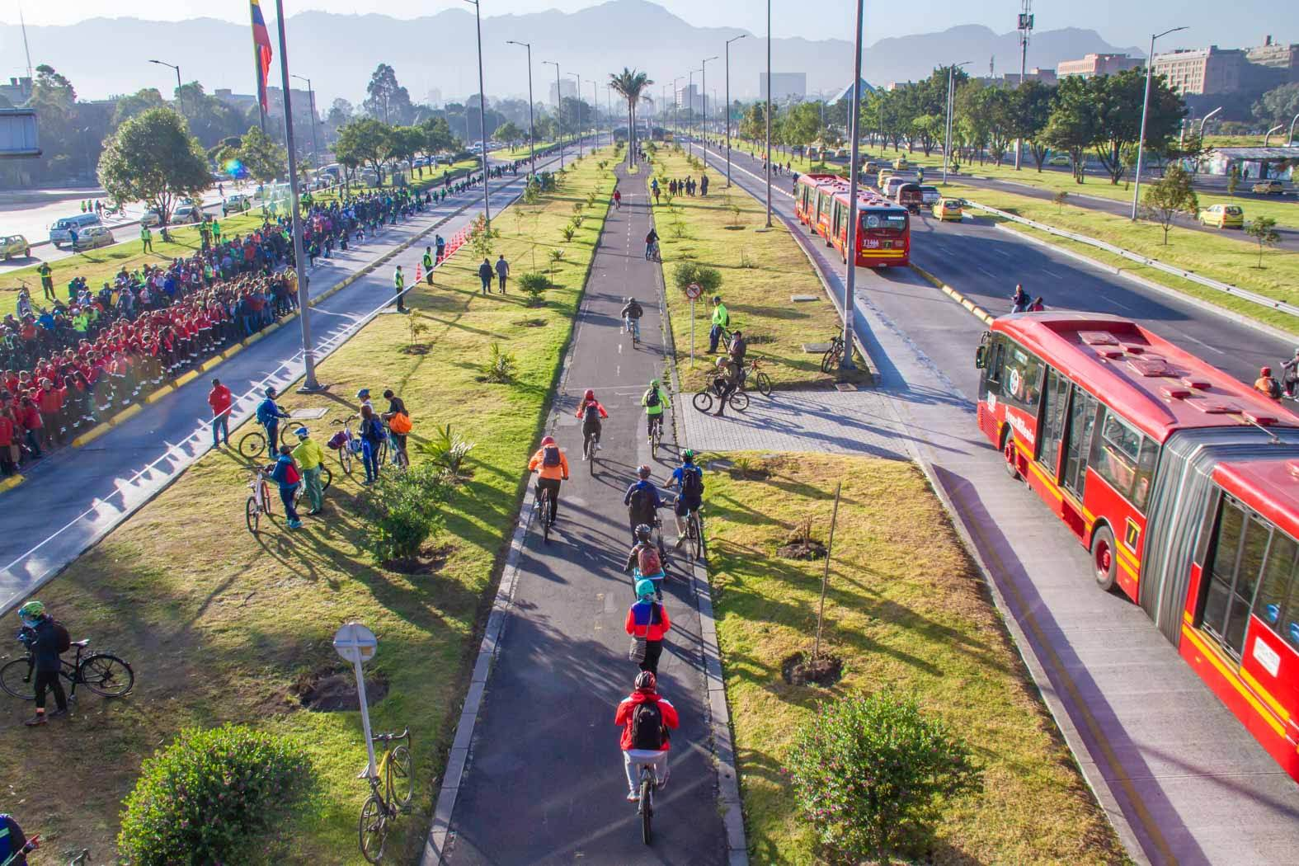

Nuestros logros locales
Titulo
Ciudadanía beneficiada
N° | LOCALIDAD | Km conservados
5 | Usme | 0,6
6 | Tunjuelito | 0,5
7 | Bosa | 2,3
8 | Kennedy | 4,0
9 | Fontibón | 2,8
16 | Puente Aranda | 1,2
19 | Ciudad Bolívar | 0,8
20 | Sumapaz | 0,0
Notes:
NOTA: la imagen se envia al fondo (1 clik izq sobre la imagen. 2 luego clik derecho sobre la imagen selecionada. 3 en la ventana desplegable enviar al fondo) y se ajusta a la forma del espacio de la imagen

Slide 6
Nuestros logros locales
Titulo
Ciudadanía beneficiada
N° | LOCALIDAD | Km de impacto
5 | Usme | 171.602
6 | Tunjuelito | 192.382
7 | Bosa | 567.658
8 | Kennedy | 978.654
9 | Fontibón | 408.808
16 | Puente Aranda | 279.039
19 | Ciudad Bolívar | 15.477
20 | Sumapaz | 171.602

Slide 7


